Slide 1
O que é ORCID?
(Open Reseacher and Contributor ID)
É um identificador digital gratuito que personaliza o autor. É um código único alfanumérico de 16 caracteres fornecido a cada pesquisador (autor) cadastrado.

Slide 2
Assim como o
DOI está para o documento,
o ORCID está para o autor.

Slide 3
Problemas enfrentados pelos pesquisadores sem ORCID:
Dispersão da produção científica e acadêmica pela grafia diferente do nome ou ambiguidade de nomes, o que confunde os indexadores automáticos;
Interoperabilidade entre sistemas.

Slide 4
O que faz o ORCID?
Armazena informações de autores e pesquisadores, como nome, formação e produção acadêmica;
Pode ser integrado a outros identificadores como Researcher Id e em breve o Lattes.

Slide 5
Benefícios de utilizá-lo
Personaliza o autor fazendo conexão automática com toda sua produção científica, onde quer que tenha sido publicada;
Evita a ambiguidade do nome do pesquisador com outro pesquisador;
Reduz o tempo na identificação da publicação de obras;
Permite que a instituição, as agências de fomento, de financiamento e editores acompanhem sua produção científica e trabalhos acadêmicos.

Slide 6
O que melhora para o pesquisador?
Destaque em rankings;
Destaque para a instituição;
Destaque nas fontes de indexação;
Ligação entre o pesquisador e suas publicações na internet.

Slide 7
ORCID no Brasil:
Consórcio Brasileiro – 22 de maio de 2018, Brasília, DF.
Fazem parte do consórcio: CAPES, CNPq, IBICT, ScIELO, CONFAP, RNP.
Instituições membro: UNESP, UNICAMP, USP, FIOCRUZ.

Slide 8
Referências do futuro:
Se as principais finalidades das Referências são:
indicar ao leitor a fonte exata da citação, para acesso rápido e imediato, de preferência ao texto completo;
fornecer elementos para citação/indexação automática;
eliminar problemas de homônimos e diversidade de entradas e grafias de nomes para mesmo autor.
Teremos então:
1 http://orcid.org/0000-0001-5159-0950-http://orcid.org/0000-0003-2037-2779-http://orcid.org/0000-0002-5791-3201-http://dx.doi.org/10.17545/e-oftalmo.cbo/2015.1
2

Slide 9
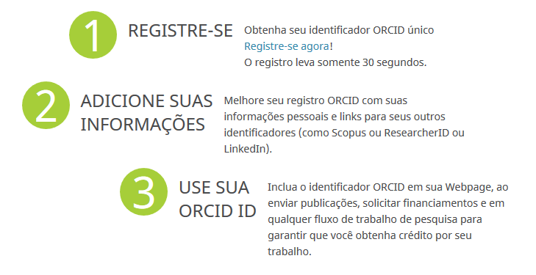
Etapas de Registro
https://orcid.org

Slide 10
Quer ajuda?
Na UFSJ, maiores informações nas Bibliotecas dos campi CAP e CSL.
biblioteca_cap@ufsj.edu.br
biblioteca.csl@ufsj.edu.br

Slide 11
Referências
SOARES, S.B.C., 18 jun2018. Curso licenciado com uma Licença Creative Commons Atribuição-Não Comercial-Sem Derivações4.0 Internacional.
SANTOS, Gildenir Carolino. Treinamento sobre como criar e alimentar seu ORCID: procedimentos básicos. Campinas, SP: UNICAMP/SBU/PPEC, 2017.

Slide 12
Créditos
Denise Ilídio da Silva
Bibliotecária da UFSJ / CAP
https://orcid.org/0000-0003-4032-6390
Ana Lúcia da Silva
Bibliotecária da UFSJ / CSL
https://orcid.org/0000-0002-1869-8705

